Slide 1
Computação Gráfica
Trabalho 2
Gabriel Takeshi Miyake Batistella - 11232198
Vitor Fernando Rinaldini - 11232305

Slide 2
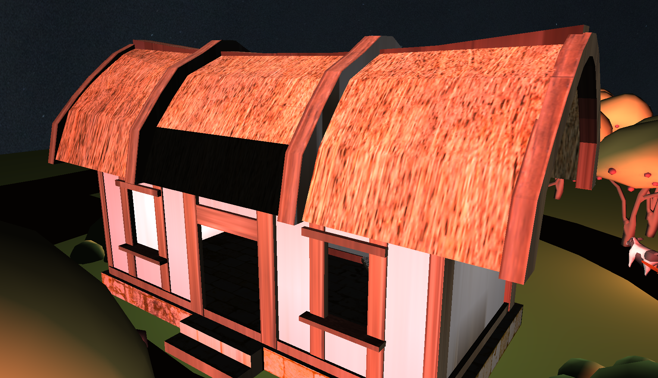
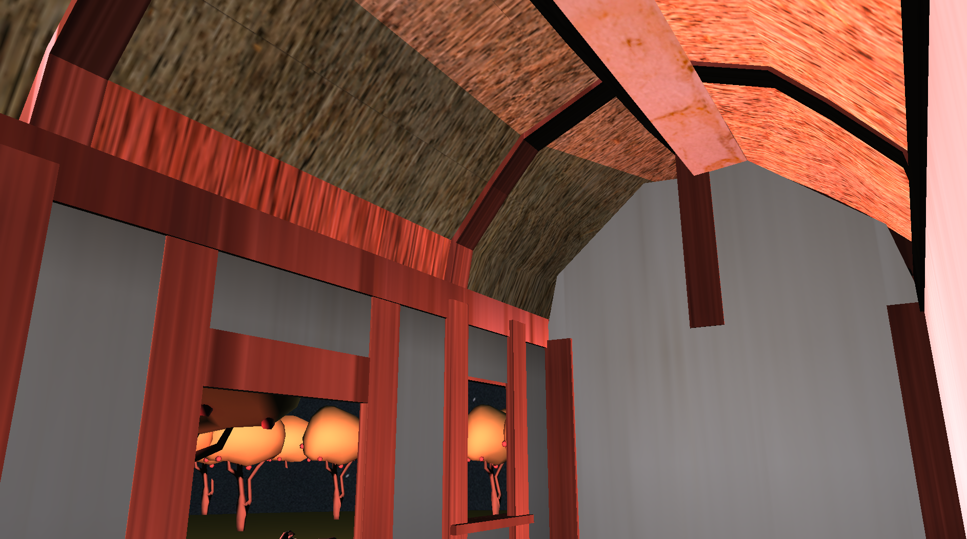
Ambiente Interno - Casa
Modelo de casa simples com espaço interno livre

Slide 3
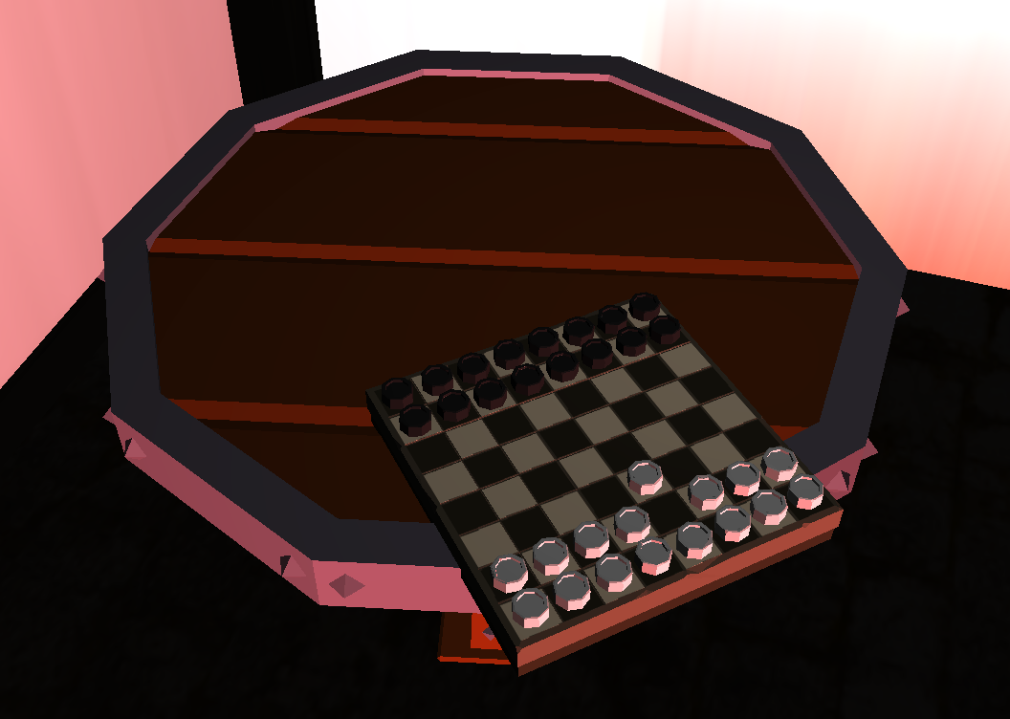
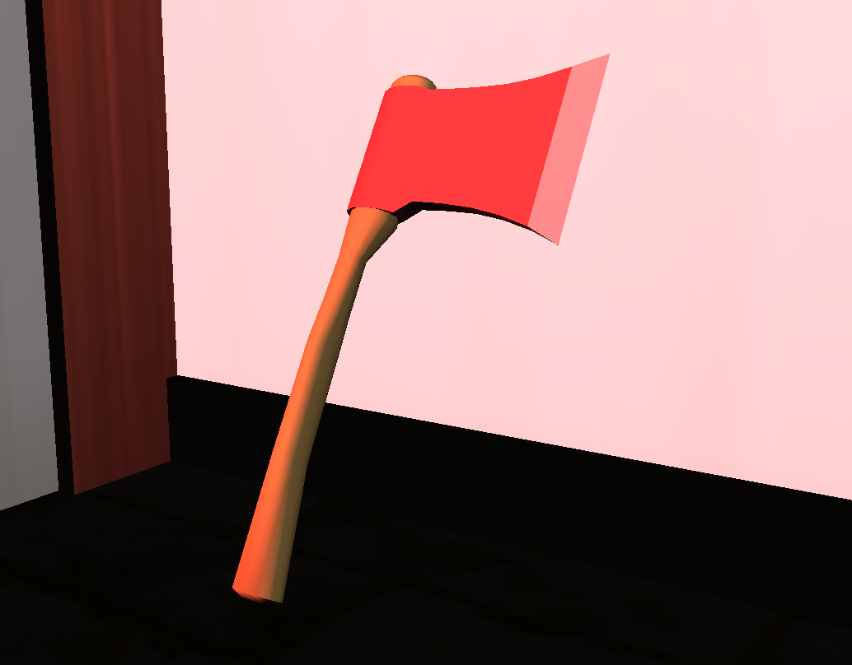
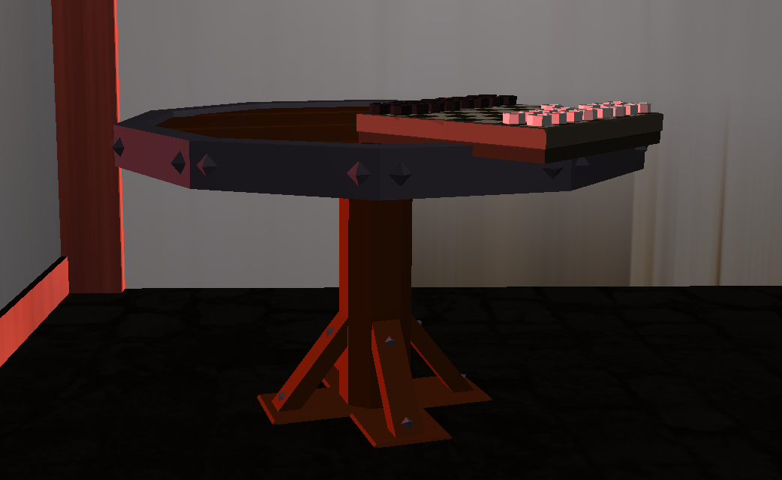
Ambiente Interno - Machado, Mesa e Tabuleiro de Damas
Modelos maciços dos objetos

Slide 4
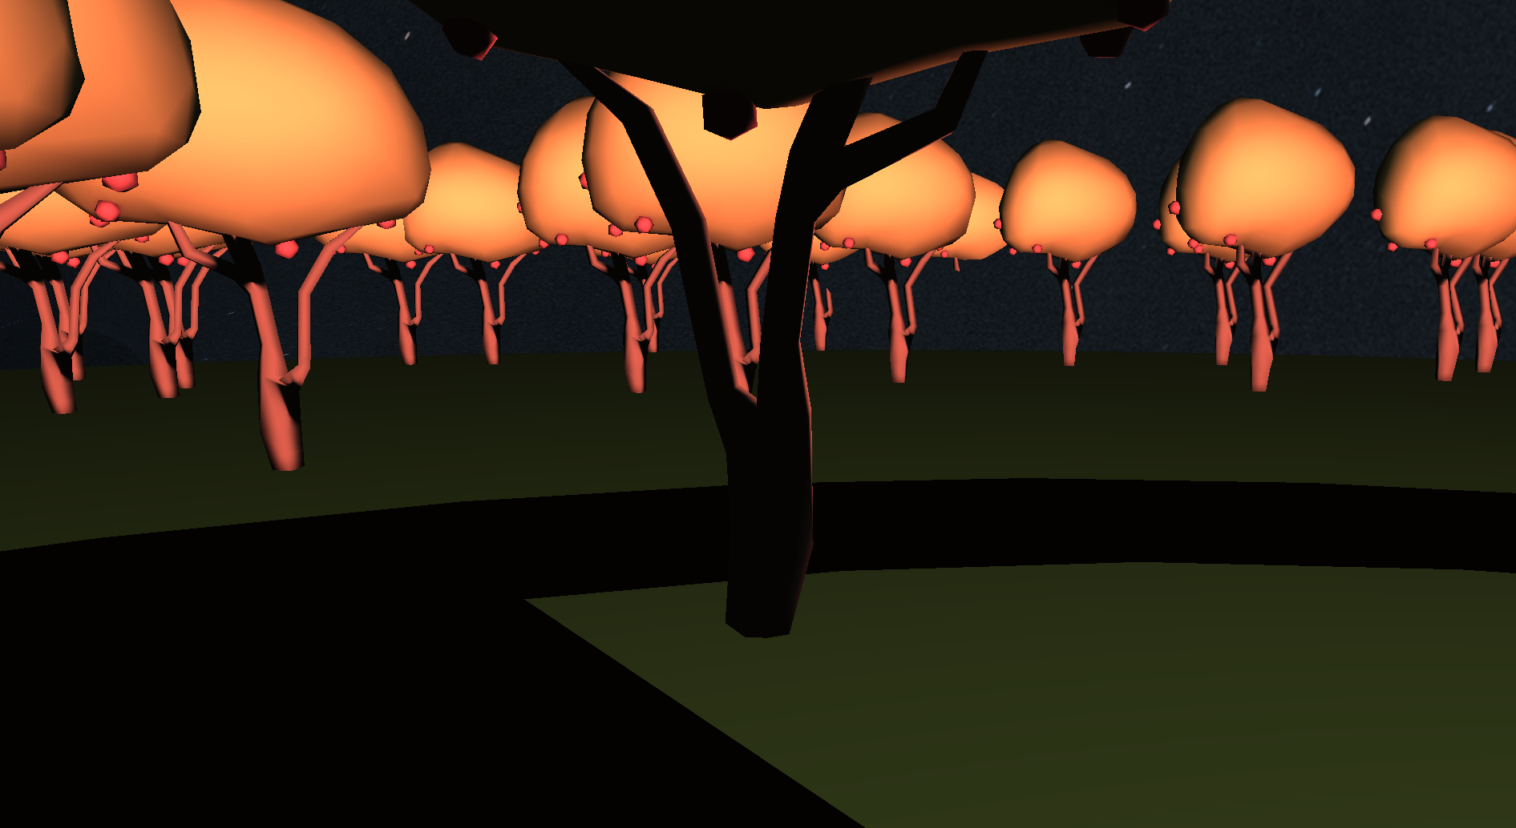
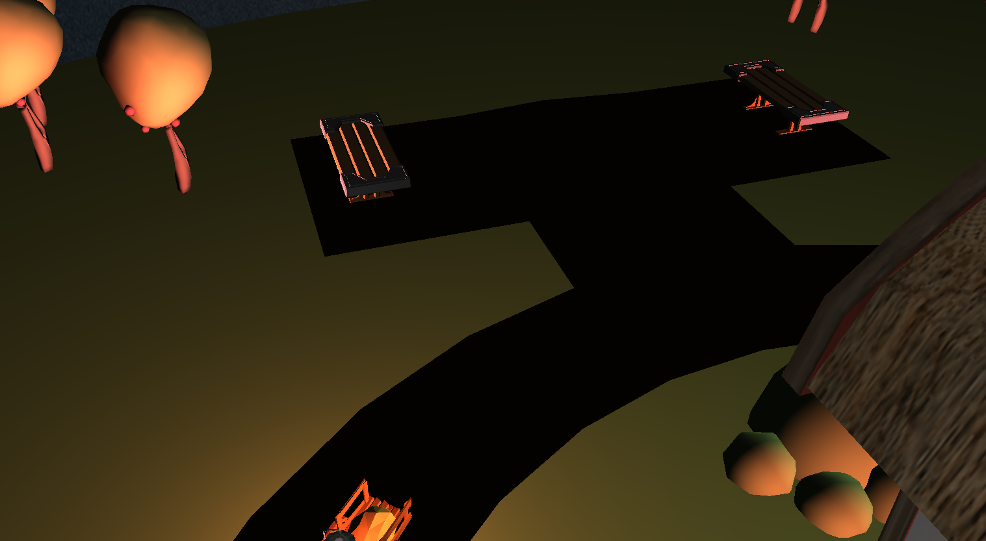
Ambiente Externo - Terreno
Terreno com duas partes:
Grama, que ocupa a maior parte do espaço;
Terra, que representa as estradas.
Restringe a passagem do jogador

Slide 5
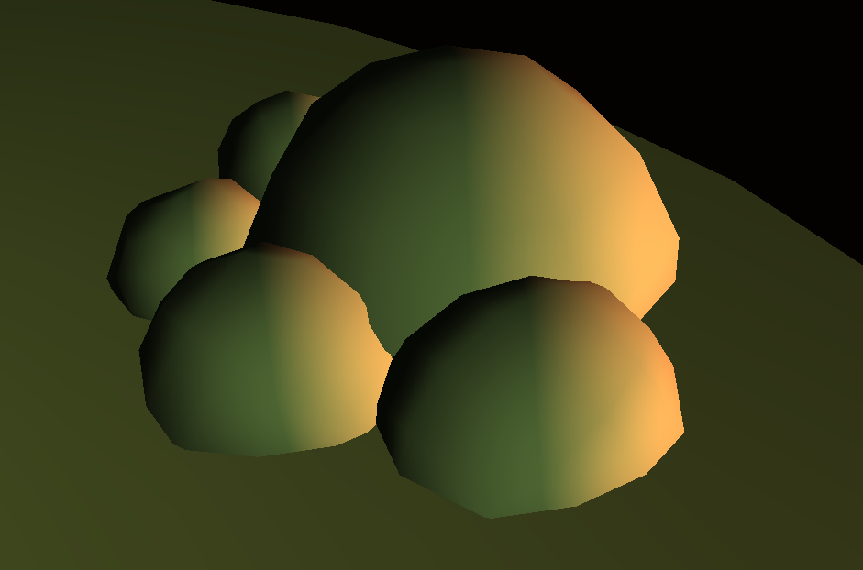
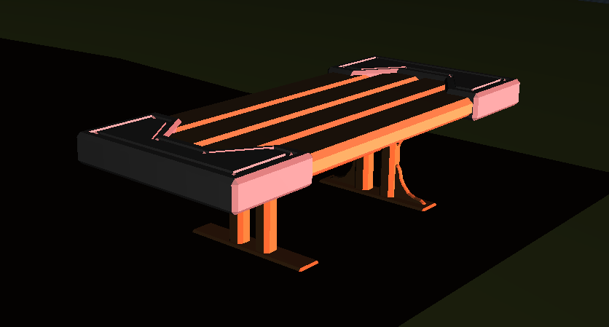
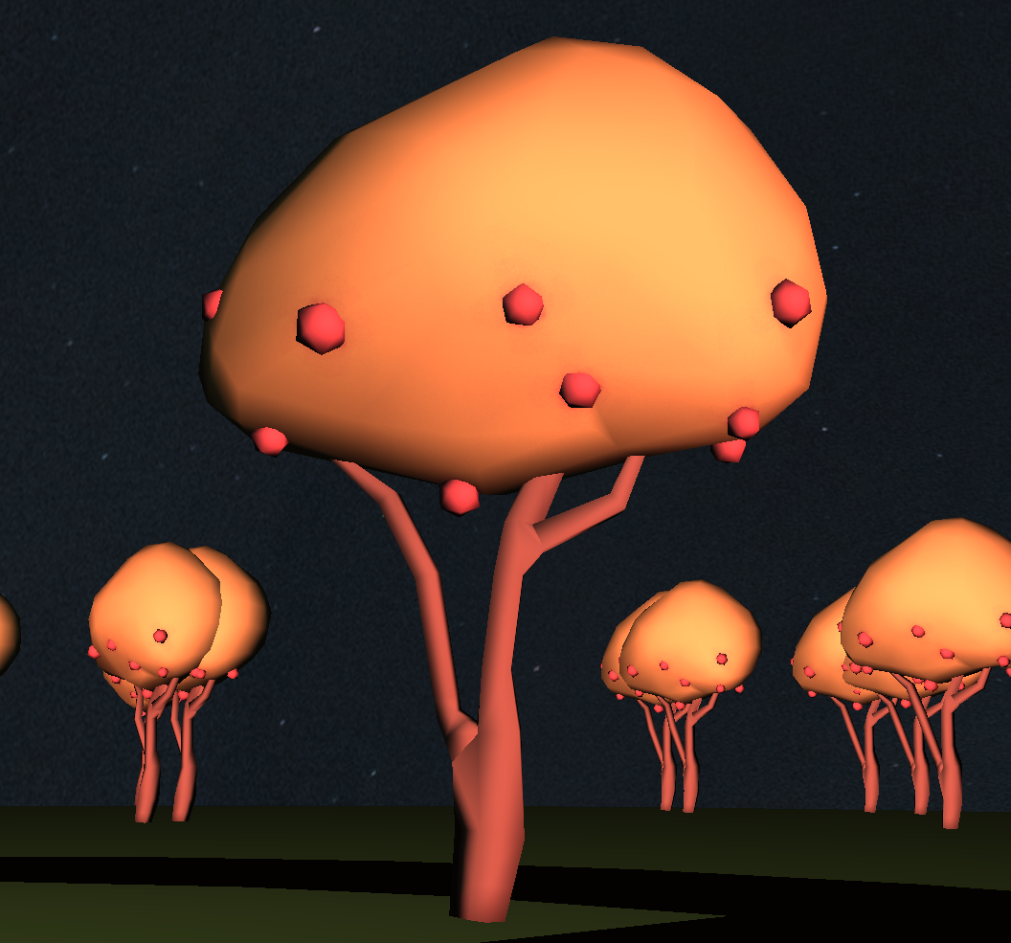
Ambiente Externo - Banco, Árvore e Arbusto
Modelos maciços dos objetos

Slide 6
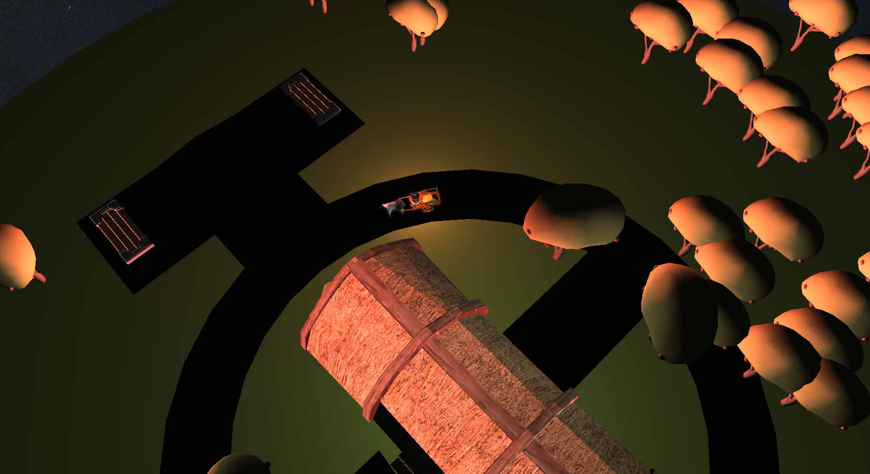
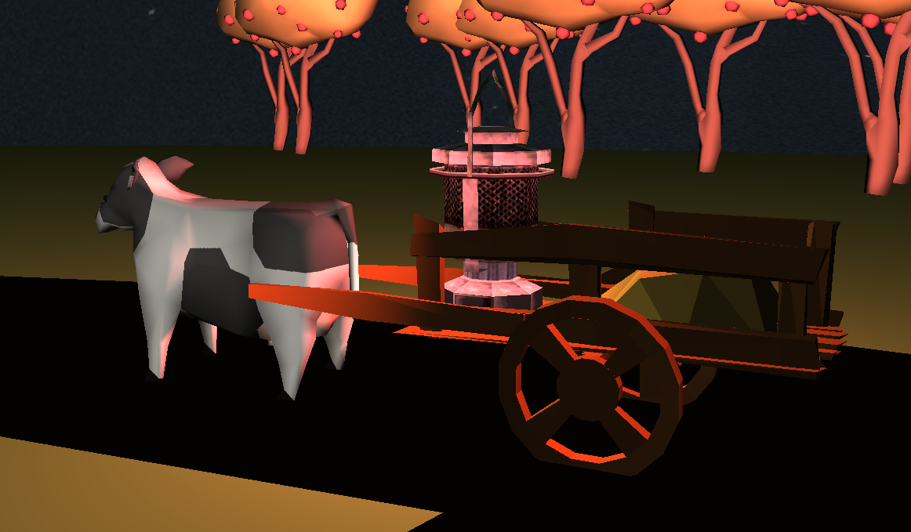
Ambiente Externo - Vaca, Carroça e Lanterna
Modelo com animação:
O conjunto se move em volta da casa (em círculo) pela estrada de terra, mudando a iluminação provida pela lanterna

Slide 7
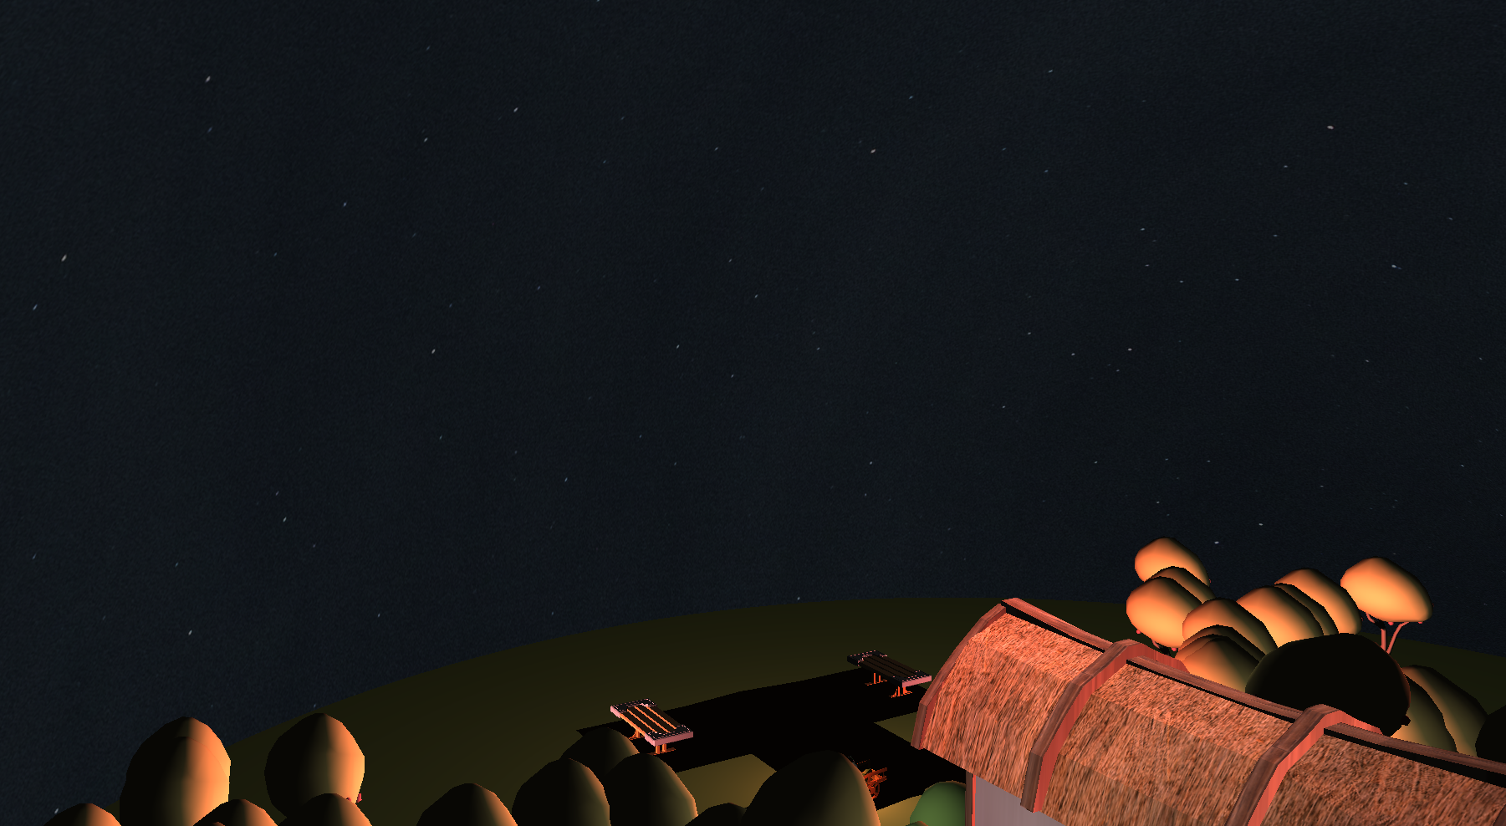
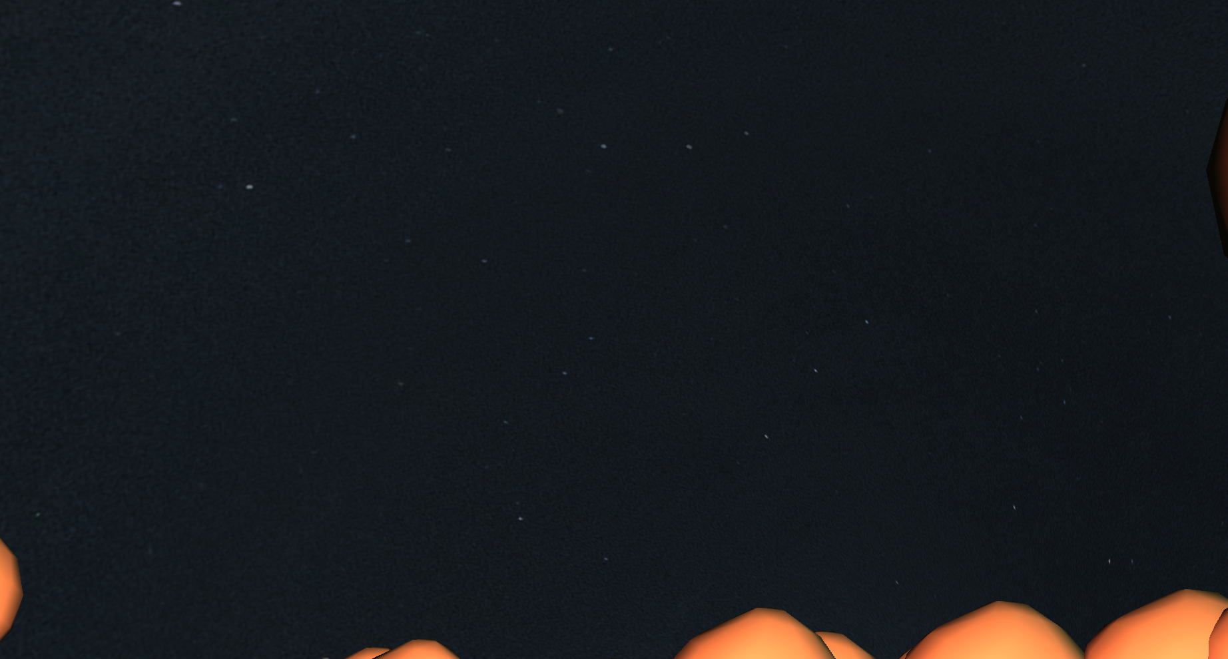
Ambiente Externo - Céu
Modelo construído a partir de uma esfera que engloba o cenário inteiro
Restringe a passagem do jogador

Slide 8
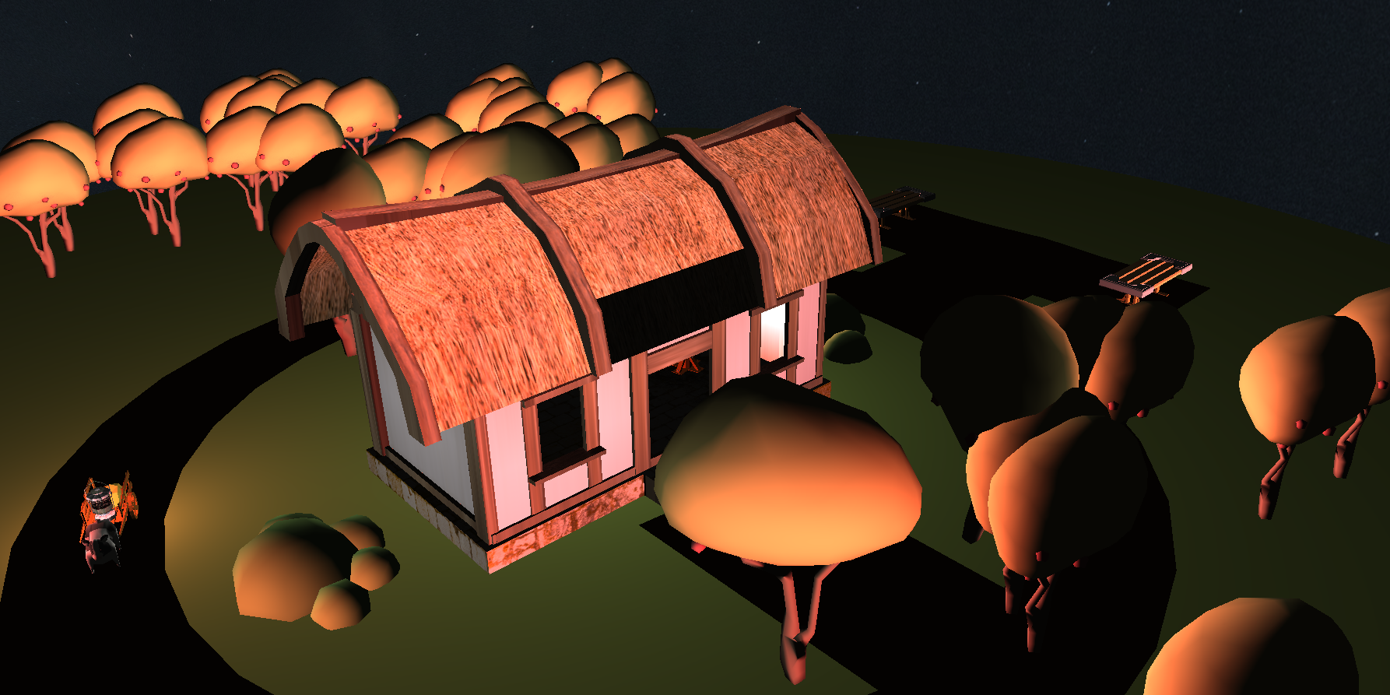
Ambiente Externo - Fontes de Luz
Céu - luz ambiente
Casa (2 luzes)
Lâmpada (1 luz)

Slide 9
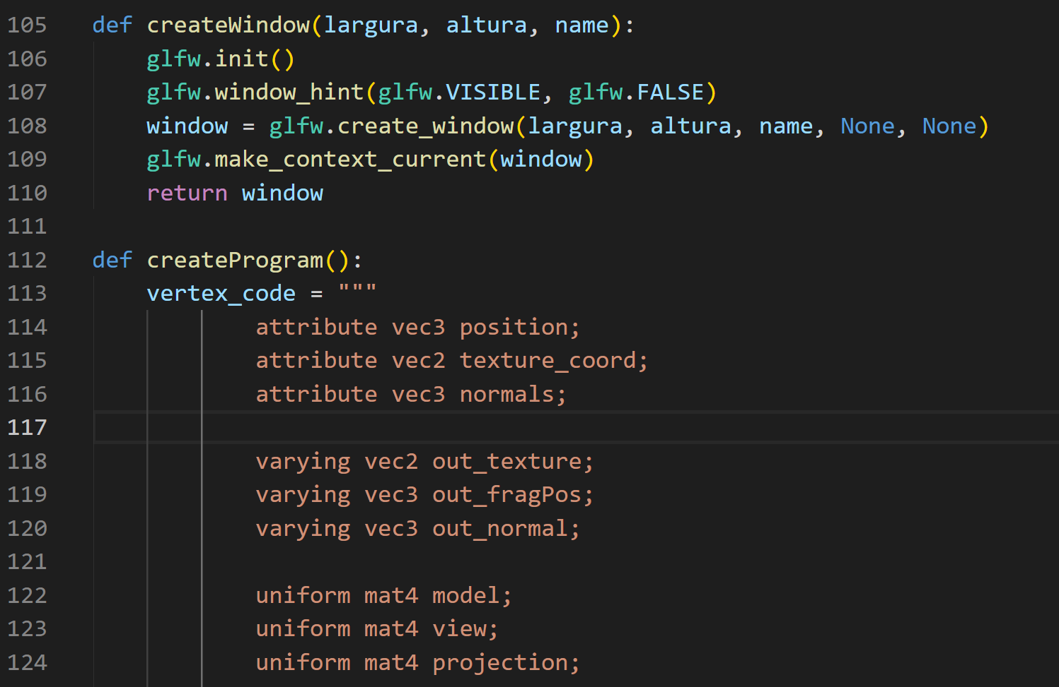
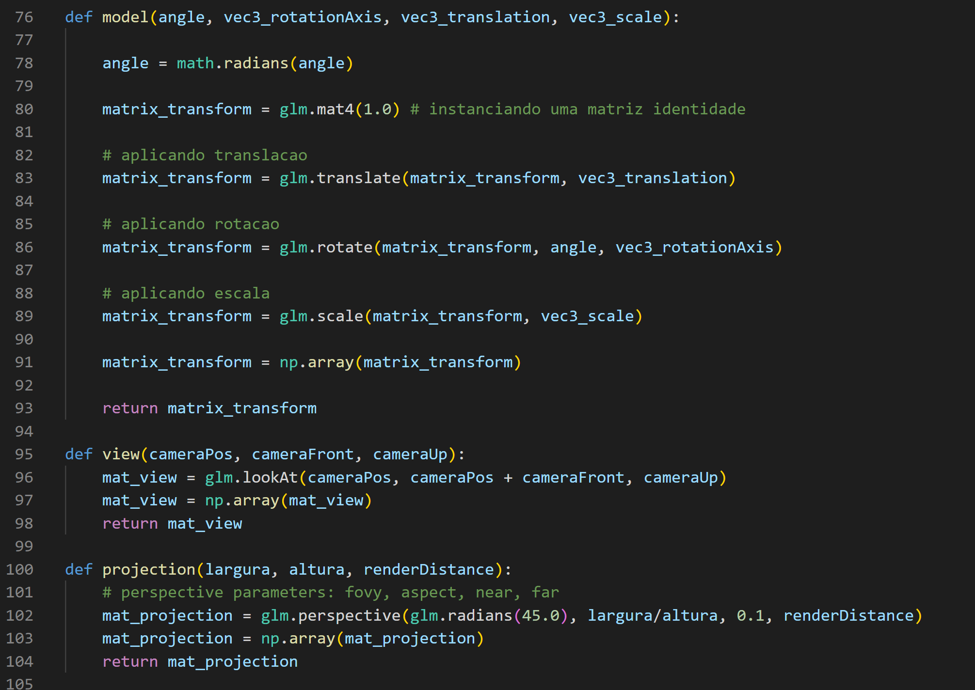
Estrutura do Código - util

Slide 10
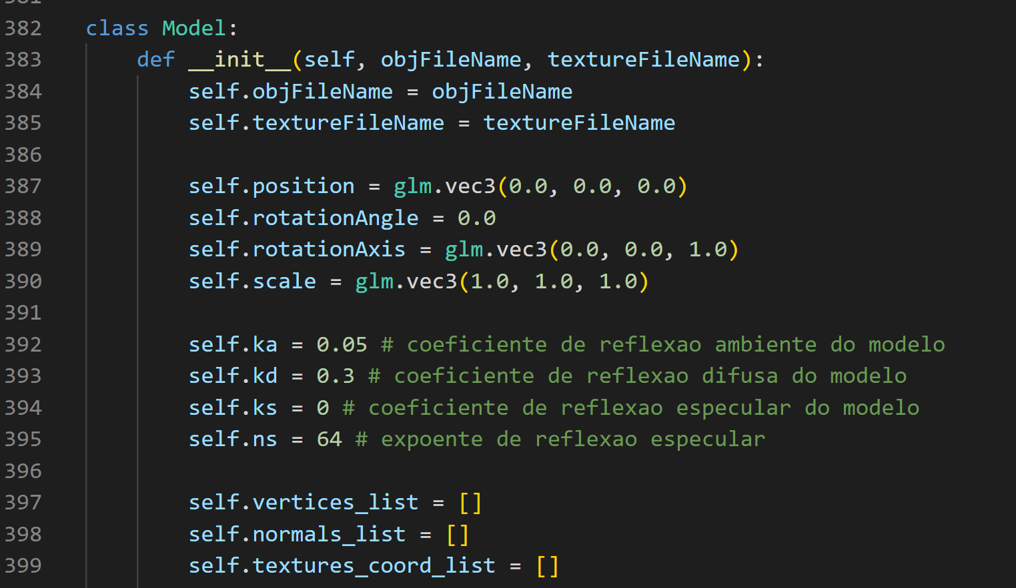
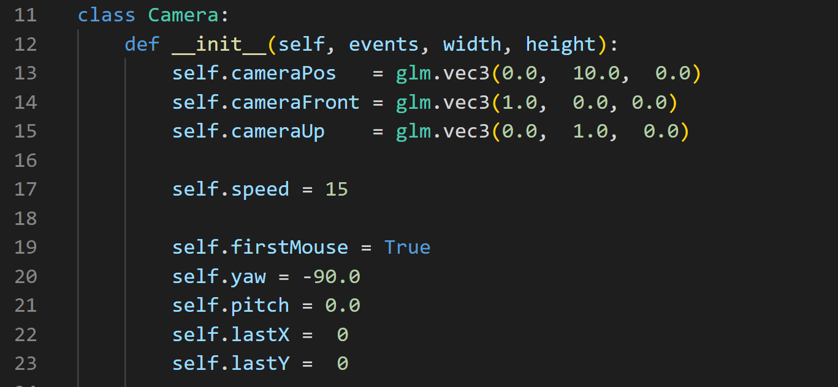
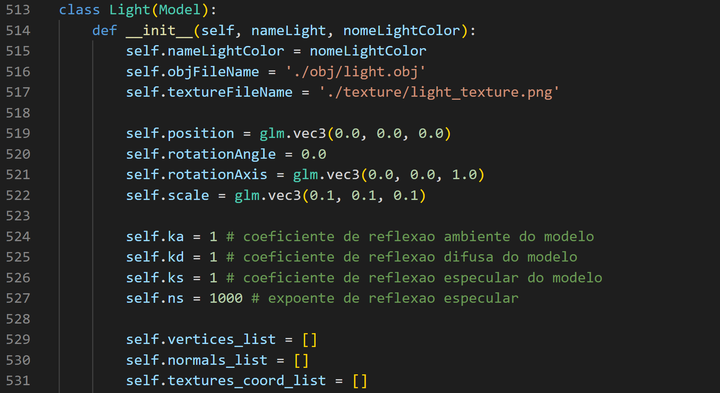
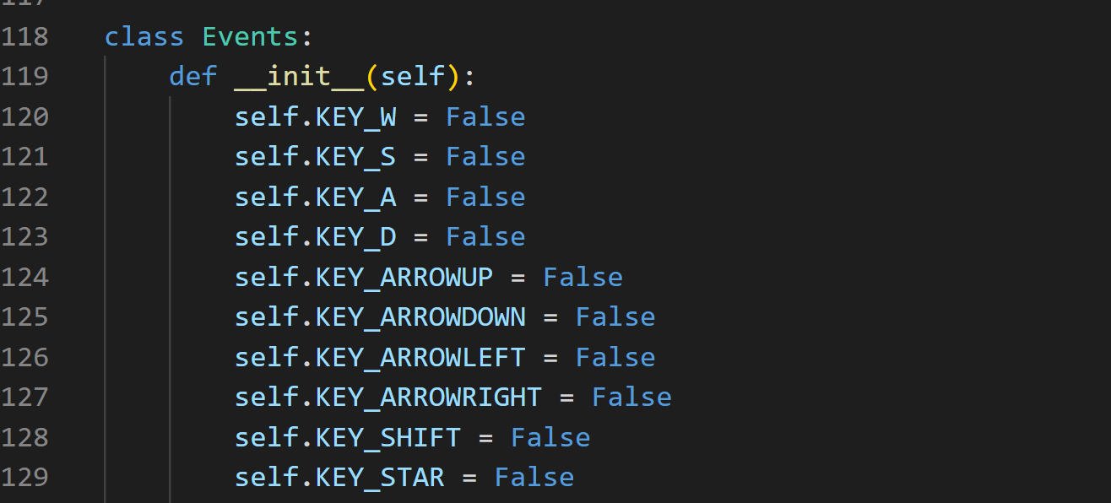
Estrutura do Código - engine

Slide 11
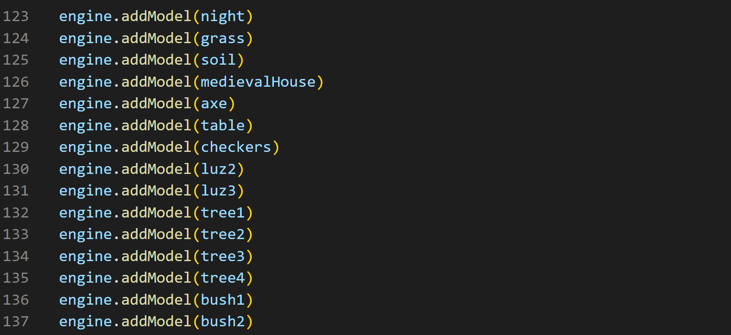
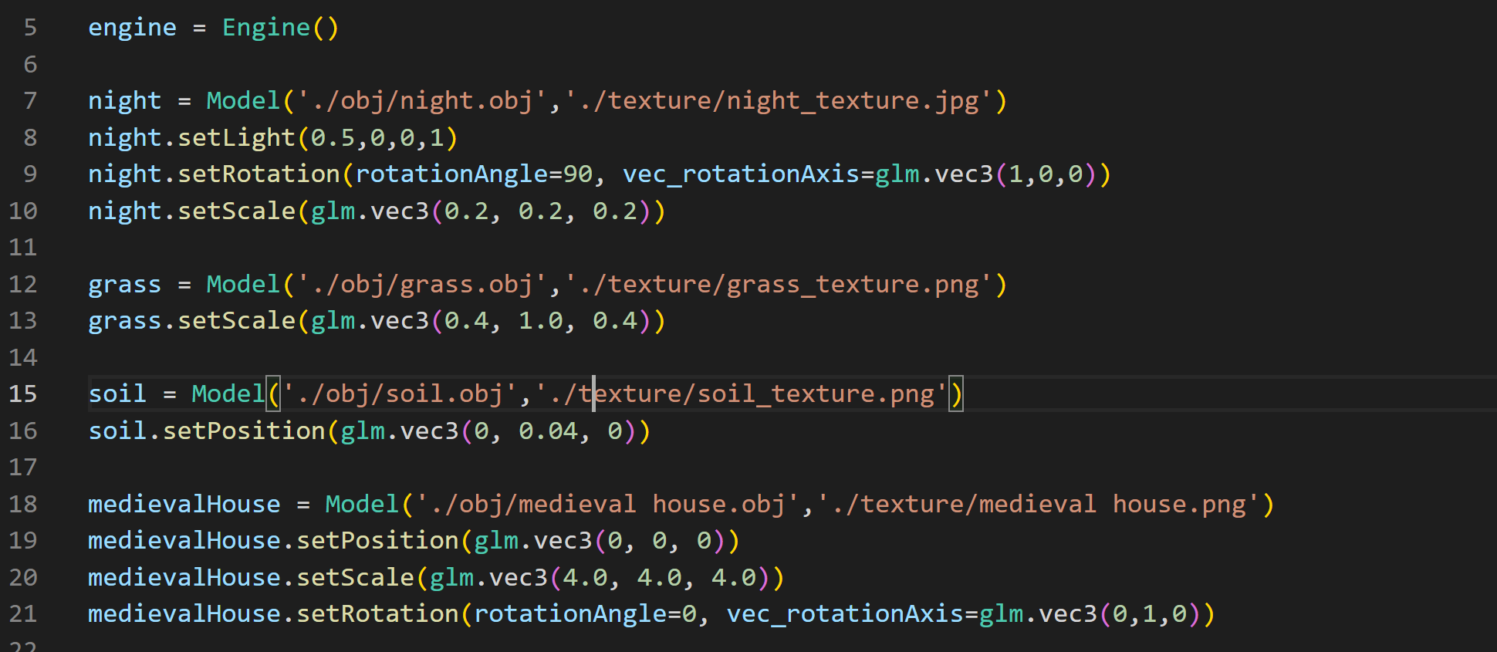
Estrutura do Código - main
Personagem que representa o jogador;

Slide 12
Execução

